Slide 1




포항시 자전거 도로 3D Geometry 디지털 트윈 지도 구축
2024 리빙랩 활동단원 제안서
Team 킥스케치
김수빈 김병규 이성재 하시현

Slide 2
01
Solution
포항 내 자전거 도로 3차원 Geometry 디지털 트윈 도로 구축
개요
목적
1
Digital Mapping
포항 내 자전거 도로 3차원 Geometry 디지털 트윈 도로 구축
2
Civic
시민 참여 형 실시간 도로 상태 수정 및 반영 시스템
3
PM 경로 추천 / 도시 디지털 트윈 조성 시 데이터 베이스 활용 등 디지털 시티로 거듭나기 위한 기간 산업
Groundwork
“ 기존 한정된 인력과 예산 내에서 포항 내 자전거도로 이용을 개선하고자 함 “
딥러닝을 활용한 정밀 3D geometry 정보 스캐너 개발
지곡동 내 자전거 도로에서의
모델 검증
지곡동 내
자전거 도로의
3D geometry
데이터 측정
실시간 시민참여형
자전거 지도 수정
플랫폼 개발

Slide 3
02
Item purchase history
데이터 베이스 구축과 앱 개발을 위한 예산 집행
LiDAR 스캔 데이터 저장 및 데이터 베이스 구축을 위한 사전 조사 자료 저장
iOS 애플리케이션 개발 및 배포를 위한 계정 등록
팀원 간 실시간 협업 및 UI/UX 디자인 작업을 효율적으로 진행하기 위한 구독 등록
실제 킥보드 사용을 통해 자전거 도로 요철 확인
구분 | 산출 내역 | 금액
저장장치 HDD | Western Digital WD, My passport | 270,000원
Figma Professional Plan | 1 Design Seat 구독료 | 90$
Swing 포인트 | 스윙 킥보드 포인트 | 100,000원
합계 |  | 495,000원
Notes:
지금부터는 저희 킥스케치 팀이 어떤 개발을 진행하고 있는지 설명드리겠습니다.

Slide 4

03
Progress
iOS LiDAR와 ARKit4를 활용한 앱 개발
킥스케치는 iOS 앱 개발을 위해 Xcode와 Simulator을 활용하여 개발을 진행하고 있습니다.
Xcode
Notes:
지금부터는 저희 킥스케치 팀이 어떤 개발을 진행하고 있는지 설명드리겠습니다.

Slide 5
03
Progress
iOS 앱 로고 및 디자인 구상
킥스케치가 제작하는 iOS 앱은 포항의 상징적인 색깔을 담아내며 간단하고 트렌디한 UI를 통해 사용자에게 친숙한 경험을 제공하고, 앱 로고는 현재 제작 중에 있습니다.
“포항의 해양 도시 정체성, 탁 트인 자연 환경, 그리고 현대 산업을 상징적으로 표현”

Slide 6
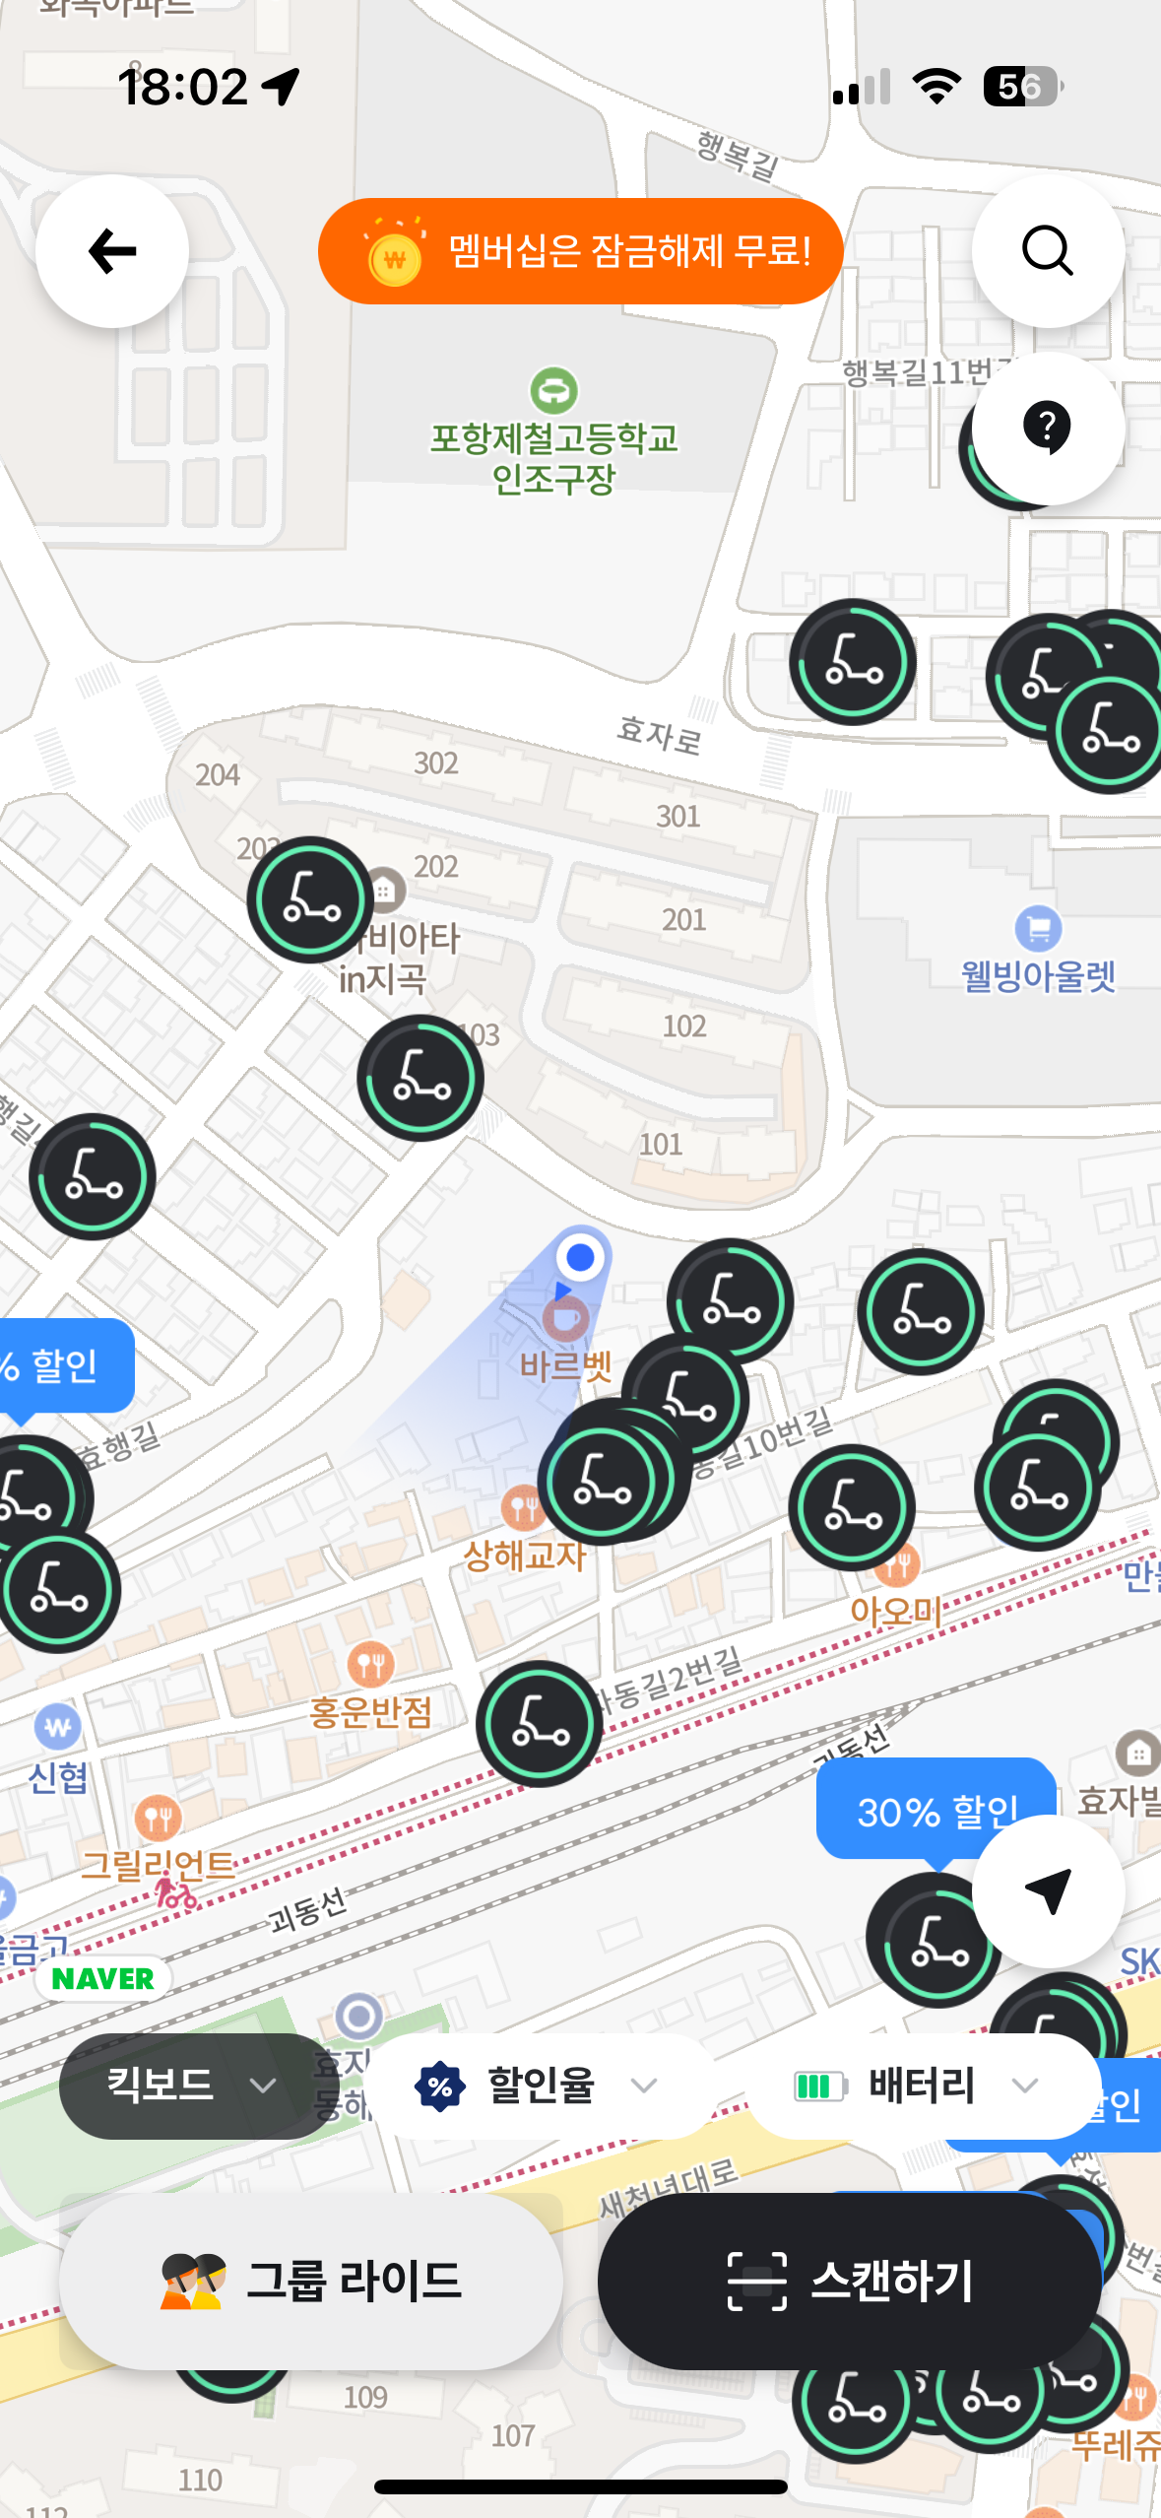
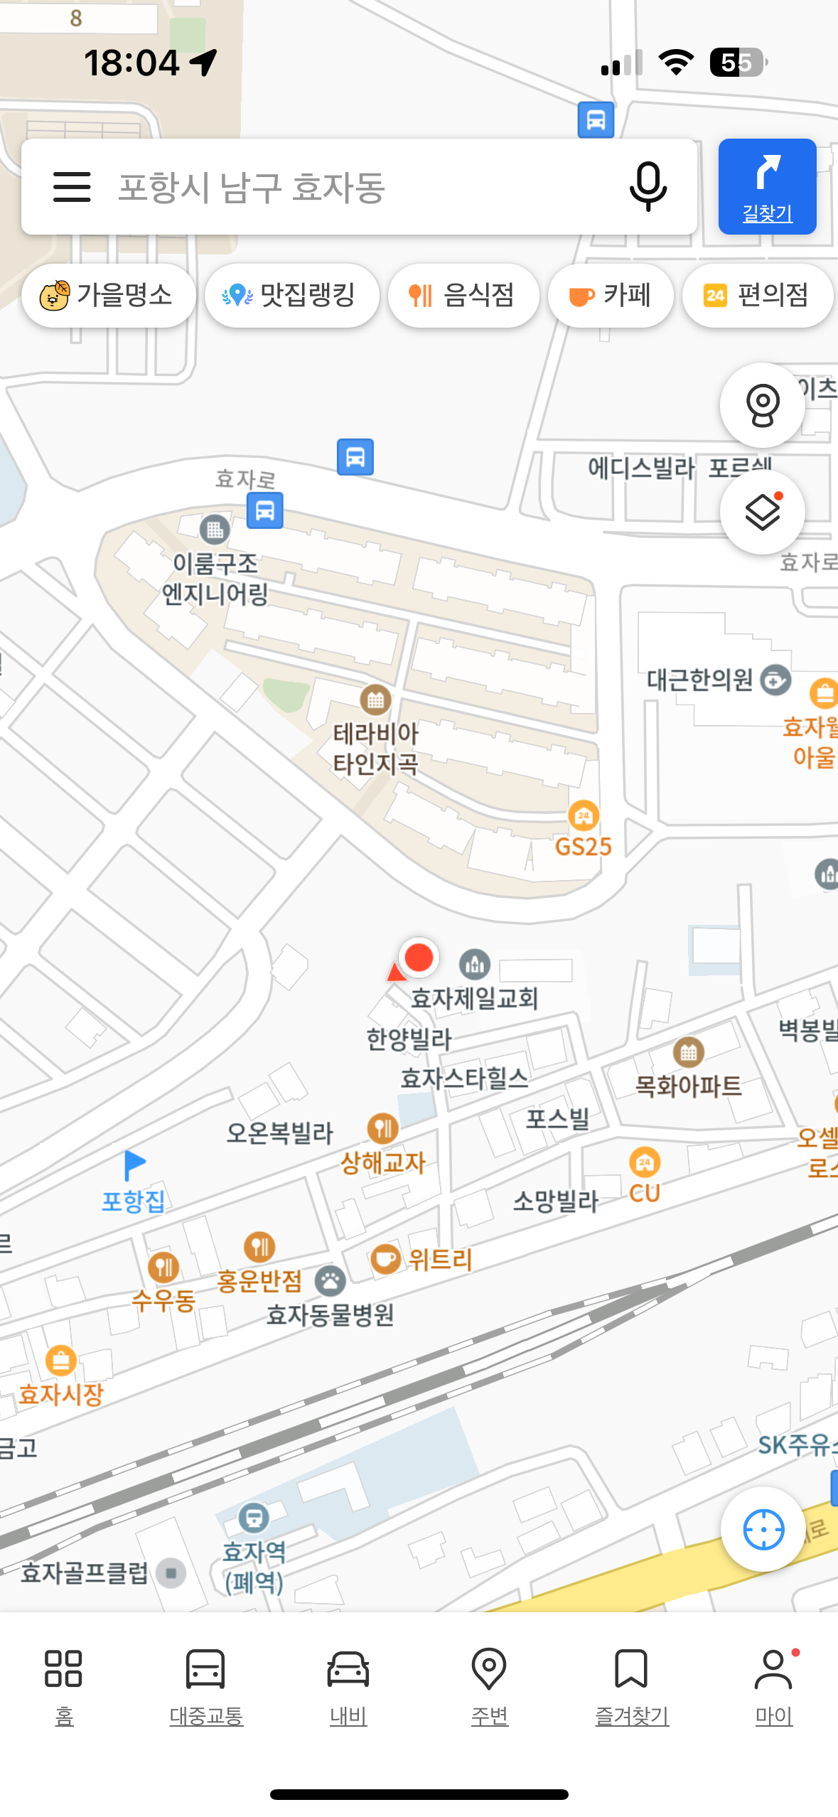
03
Progress
iOS 앱 벤치마킹
킥스케치가 제작하는 iOS 앱은 사용자가 지도 상에서 Depth map을 확인할 수 있는 UI를 제작합니다.
1
Toolbar 최소화
2
간단하며 트렌디한 UI
3
지도 위의 버튼을 활용

Slide 7
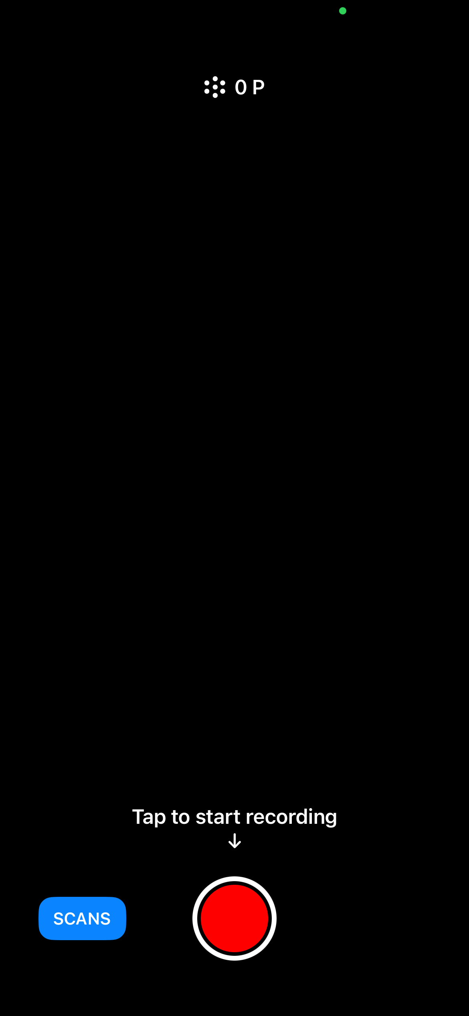
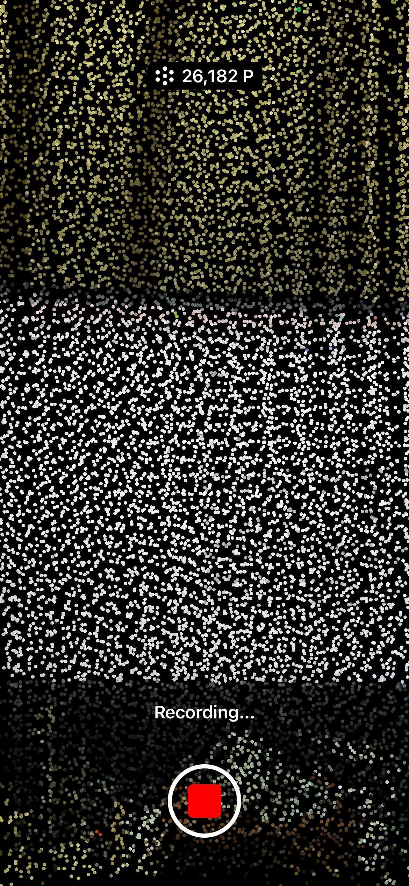
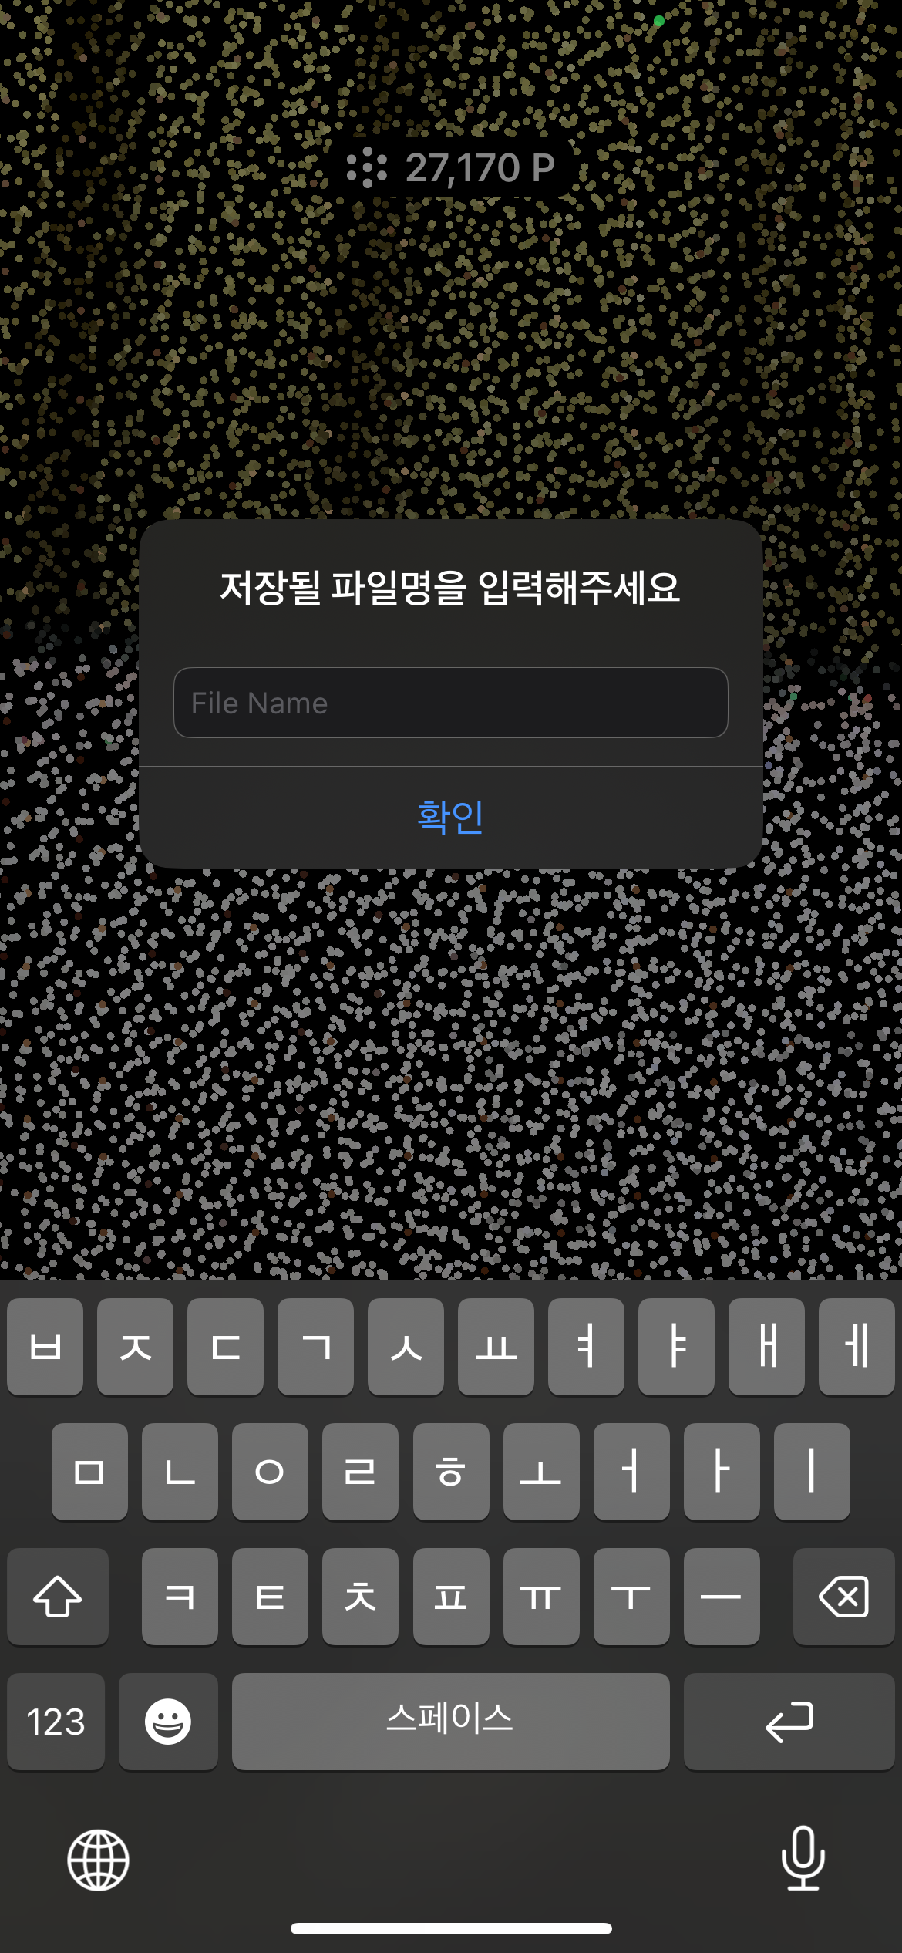
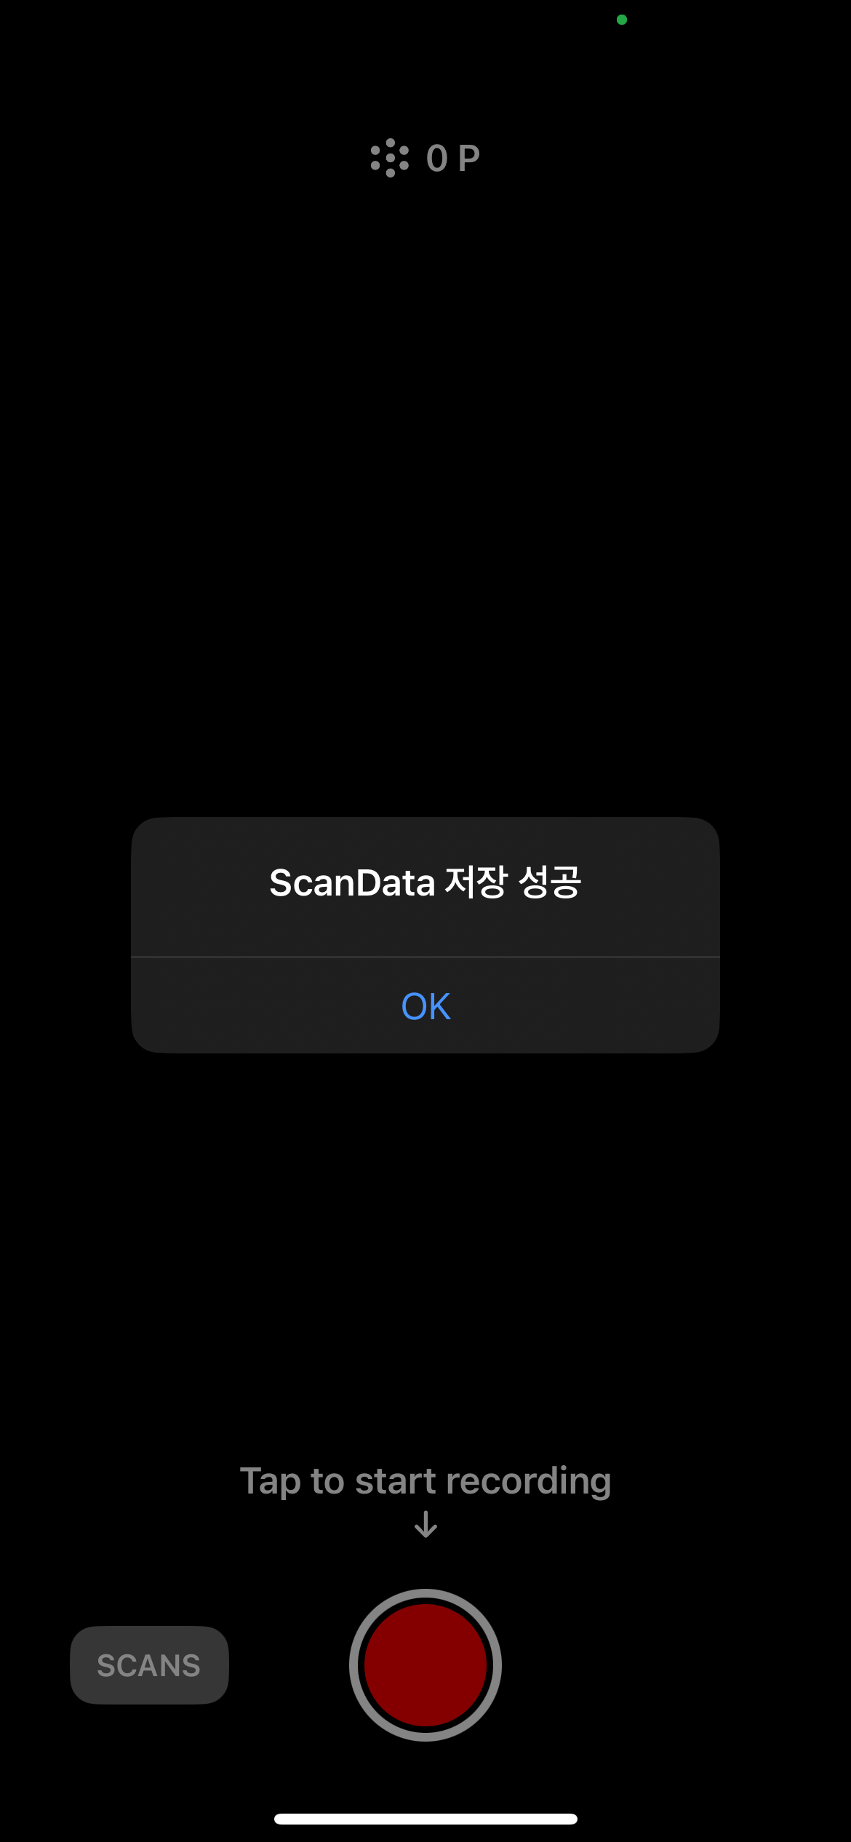

03
Progress
iOS 앱 개발 진행 현황
킥스케치가 제작하는 iOS 앱은 아래와 같이 Point Cloud Data를 수집, 저장하는 기능을 구현하였습니다.

Slide 8
04
Milestone
향후 계획 & 추가 예산안
본 프로젝트의 향후 계획 및 예산안은 아래와 같습니다.
추진계획
발대식
중간발표
최종발표
10/8 ~ 10/21
10/21 ~ 10/30
11/1 ~ 11/10
11/11 ~ 11/27
iOS를 활용한
LiDAR Depth Map 구현
중간 발표 준비
AI 교육 및
시민참여형 지도 수정
플랫폼 UI 개발
3D 데이터 기반
자전거 도로 분석 및
앱 프로토타입 제작
예
산
안
애플 디벨로퍼 계정(Apple Developer Program 연간 구독료, 1년)
99$
8

Slide 9

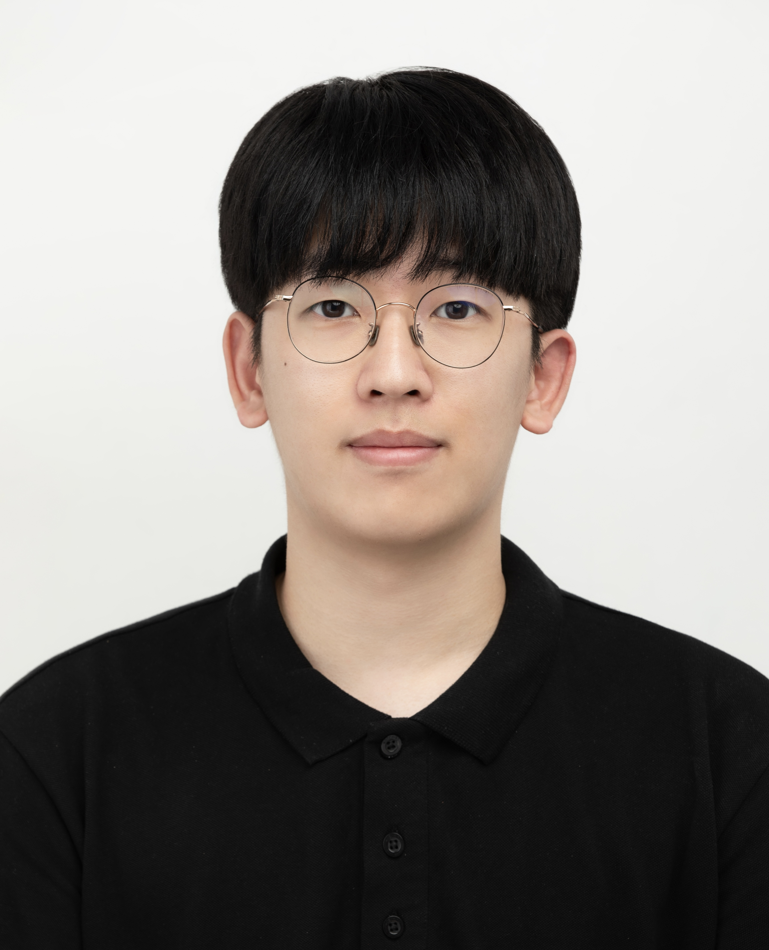

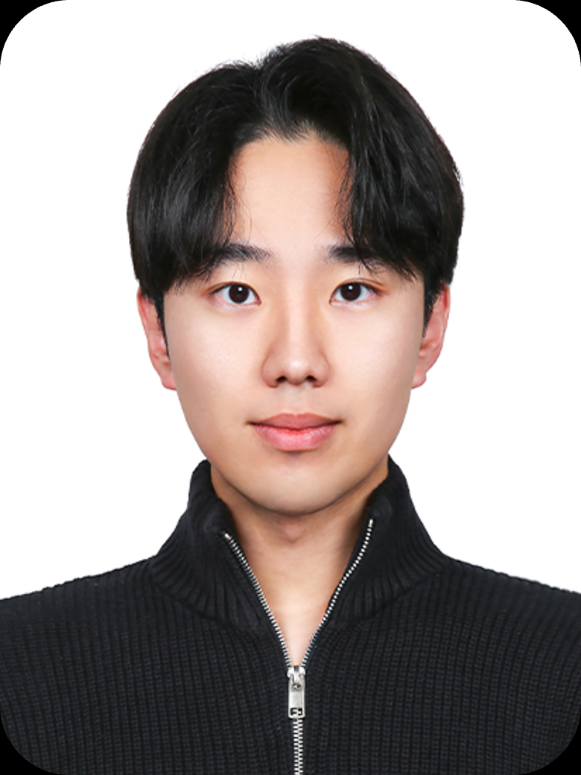
05
Team
팀 소개
팀 ‘킥스케치(QuickSketch)’는 각기 다른 분야의 경험과 능력을 가진 팀원들로 구성된 실행력 높은 팀입니다.
김수빈(팀장)
기획/디자인
김병규
개발
포항공대 산업경영공학과 학사
포항공대 산업경영공학과 석사과정
경험 디자인 및 공학 연구실
연구 분야: 촉감 표준 개발 및 디지털 리터러시
블루포인트파트너스 투자본부 인턴(‘22~’23)
LG CNS 엔트루 컨설팅 인턴(‘24)
애플아카데미 파운데이션 프로그램 1기(‘24)
포항공대 기계공학과/컴퓨터공학과(복수전공) 학사
포항공대 컴퓨터공학과 석사과정
기계학습 연구실
연구분야: Trustworthy ML
플루토랩스 백엔드팀 인턴(‘22)
한국수력원자역 체코 해외봉사(‘18)
애플아카데미 파운데이션 프로그램 1기(‘24)
이성재
하시현
전략/개발
기획
포항공대 IT융합공학과 학사
포항공대 융합대학원 의과학 전공 석박통합과정
혁신 의료 솔루션 연구실
연구 분야: Neural Decoding and Modulation
관정 19기 대학원 장학생
고등교육재단 인재림 장학생 애플아카데미 파운데이션 프로그램 1기(’24)
포항공대 전자전기공학과 학사
포항공대 전자전기공학과 석박통합과정
무선 통신 및 기계학습 연구실
연구 분야: Wireless Communication and machine learning
Fraunhofer IPA Research Internship(‘23)
한국공학한림원 YEHS 정회원
애플아카데미 파운데이션 프로그램 1기(‘24)
9

Slide 10
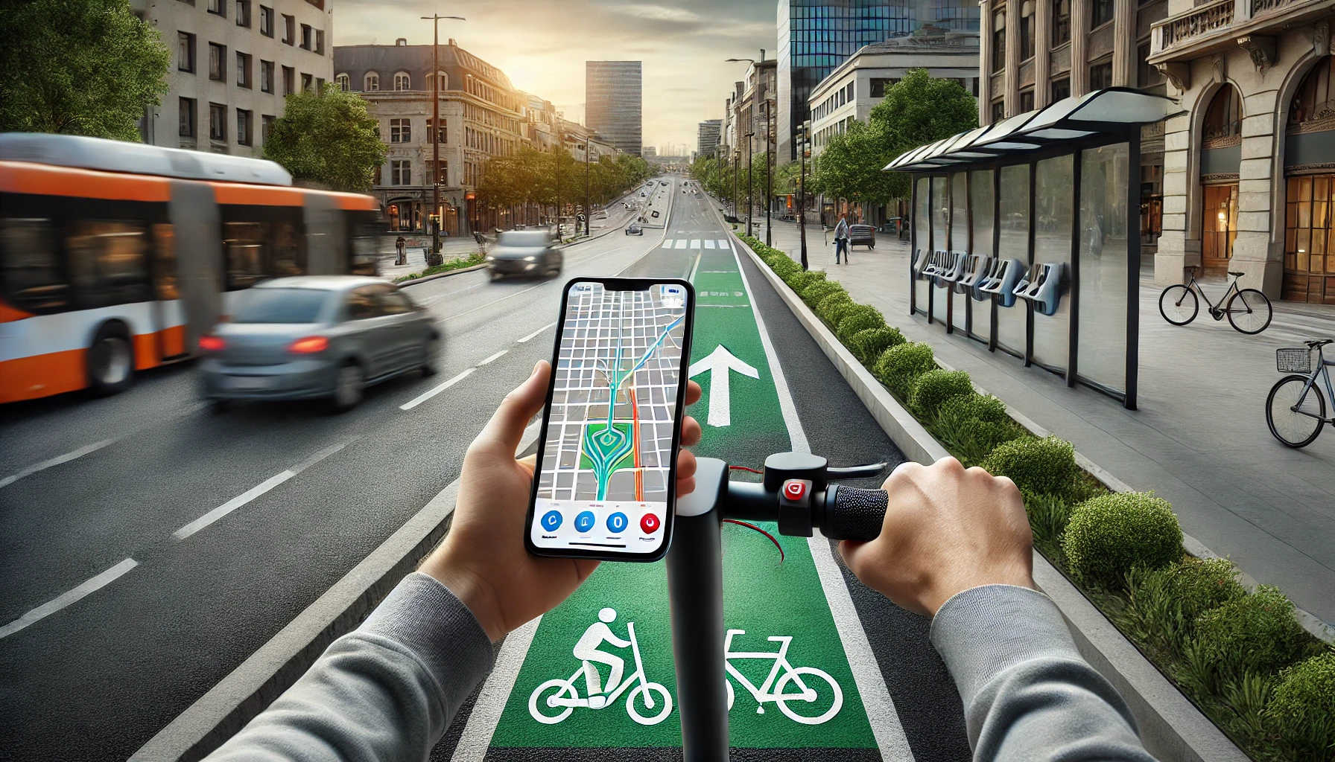
포항시민 모두가 자전거도로를 편안하게 이용하는 그날까지,
Notes:
이 이미지는 넣어주면 좋겠고 그다음

